Slide 1
ChatGPT와 파이썬으로 개발자의 생산성 10배 높이기

Slide 2
목차
Open AI와 ChatGTP에 대한 소개
ChatGPT를 활용하기 위한 크롬익스텐션 설치하기
ChatGPT의 프롬프트에 대한 소개
프롬프트에 주제와 맥락을 입력하고 원하는 포맷 지정하기
Python 3.10과 Visual Studio Code 개발환경 설치하기
Python에서 인기있는 외부 라이브러리 간단한 정리와 설치하기
ChatGPT를 사용해서 기존 코드를 분석하고 버그 및 에러 찾기와 테스트 케이스 작성하기
생성된 코드에 주석을 추가해서 ChatGPT로 문서화 작업을 자동화 하기
개발자를 귀찮게 하는 JSON(JavaScript Object Notation)포맷 자동 코드 생성과 정규표현식 자동 생성하기

Slide 3
1장 OpenAI와 ChatGPT에 대한 소개

Slide 4
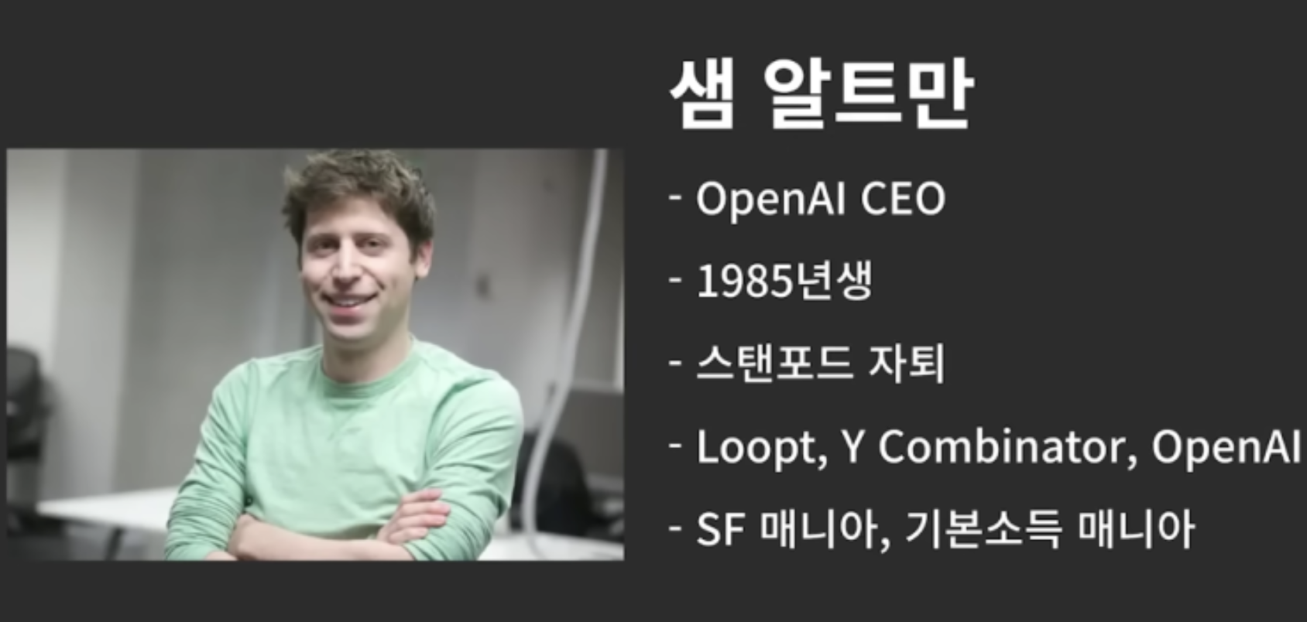
Open AI 회사

Slide 5
지능 자판기와 같은 역할을 한다.
내 손안의 핸드폰이 내 삶의 리모콘이 되었다.
지능 자판기와 같은 역할을 할 것이다.
지금 보고 있는 것이 다른 산업 분야에서도 일어날 것이다.
개발의 생산성이 5배, 10배 차이가 난다면 사용하는 편이 유리하다.

Slide 6
용어를 먼저 정리한다.
GPT – Generative Pre-trained Transformer 자연어 처리 머신러닝 기술의 하나
ChatGPT – OpenAI에서 만든 GPT엔진 + 대화형 명령을 할 수 있는 채팅형 웹사이트(일종의 고객을 위한 서비스 제품)
GPT3 API – OpenAI의 GPT엔진을 외부 사용자가 쓸 수 있게 오픈된 API
GPT4 – 텍스트가 아닌 이미지도 분석해서 작업할 수 있도록 개선됨

Slide 7
용어를 먼저 정리한다.
GPT 4.0의 특징
유료 버전(Plus)모델의 경우 속도가 1.6배 ~ 5배 속도가 개선되었고, 더 많은 단어 개수(More detail)을 사용할 수 있다.
무제한 이용이 가능하다.
사업을 하거나 프롬프트 엔지니어를 하는 경우는 추천한다.

Slide 8
chatGPT는 영문기반이다.
한글로 부탁하면 학습된 데이터가 별로 없어서 수준 높은 글이 나오지 않는다.
지금은 3000단어, A4워드 6~7장정도만 나옴
질문자가 수준 높은 프롬프트를 작성해야 한다.
기업용 버전은 8K정도로 더 많은 정보를 제공받을 수 있다.
2023년 3월 15일에 발표된 GPT4는 5000억개 파라메터로 추정(50장 분량의 프롬프트를 입력가능. 이미지도 해석할 수 있음)

Slide 9
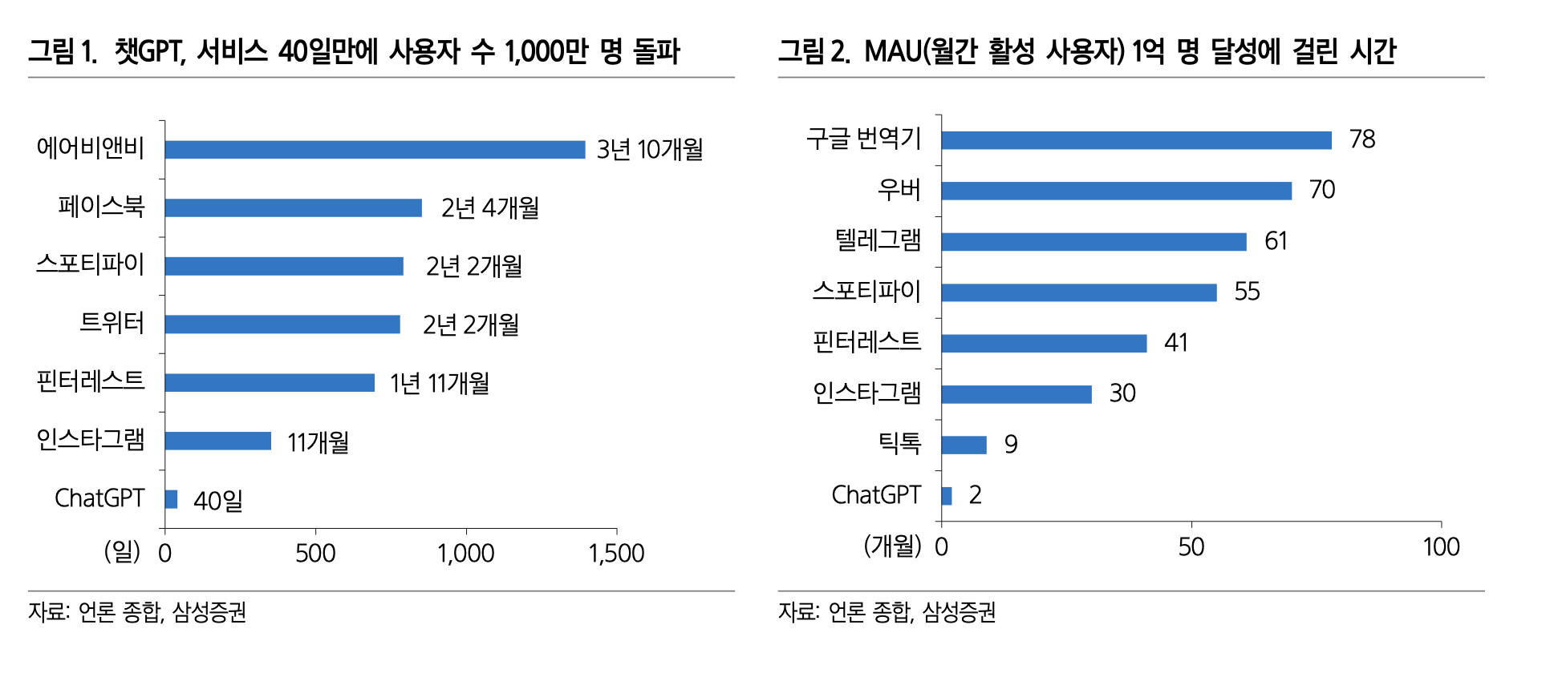
MAU(월간 활성 사용자) 1억명 달성에 걸린 시간

Slide 10
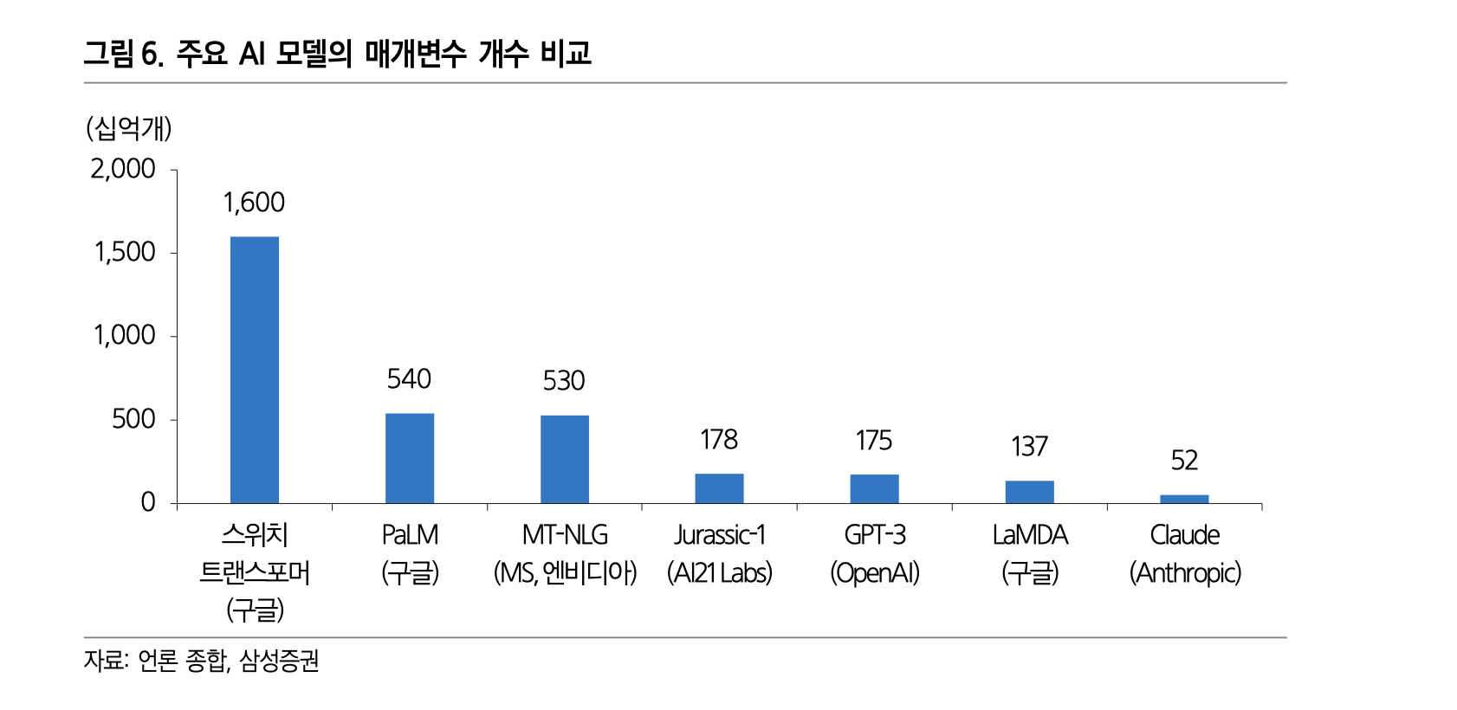
1750억개의 파라메터 학습

Slide 11
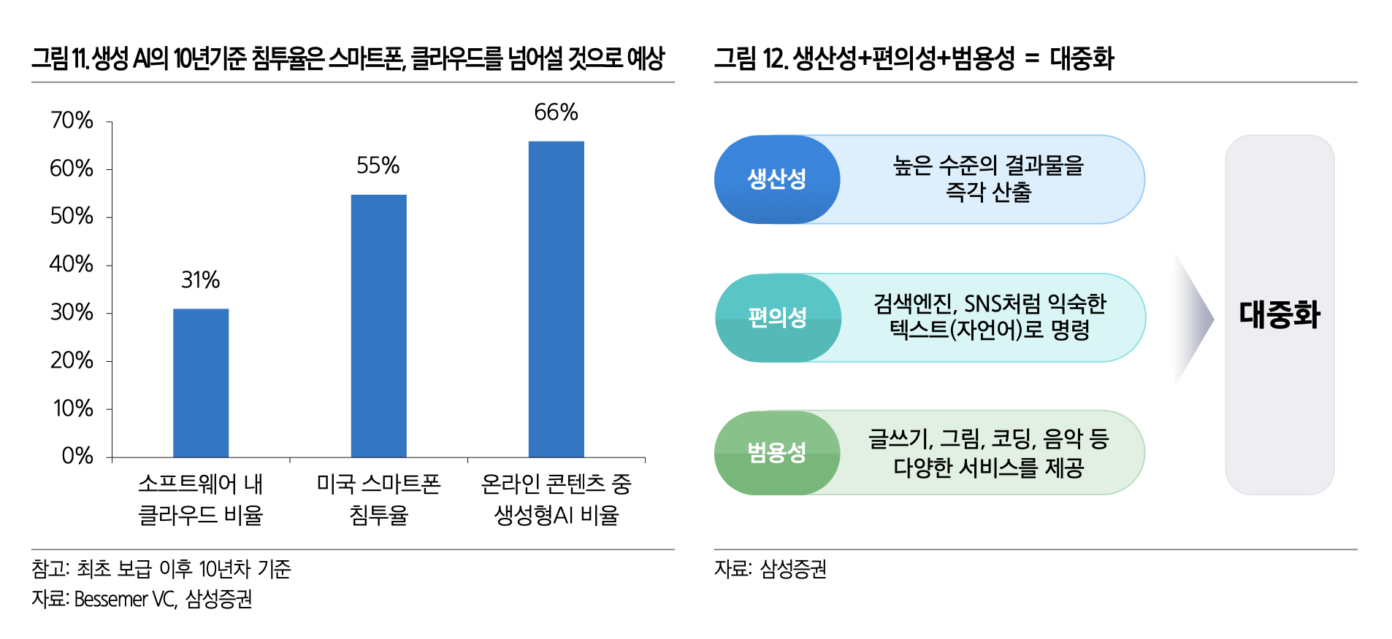
10년 기준 침투율은 스마트폰, 클라우드를 넘어설 것을 예상

Slide 12
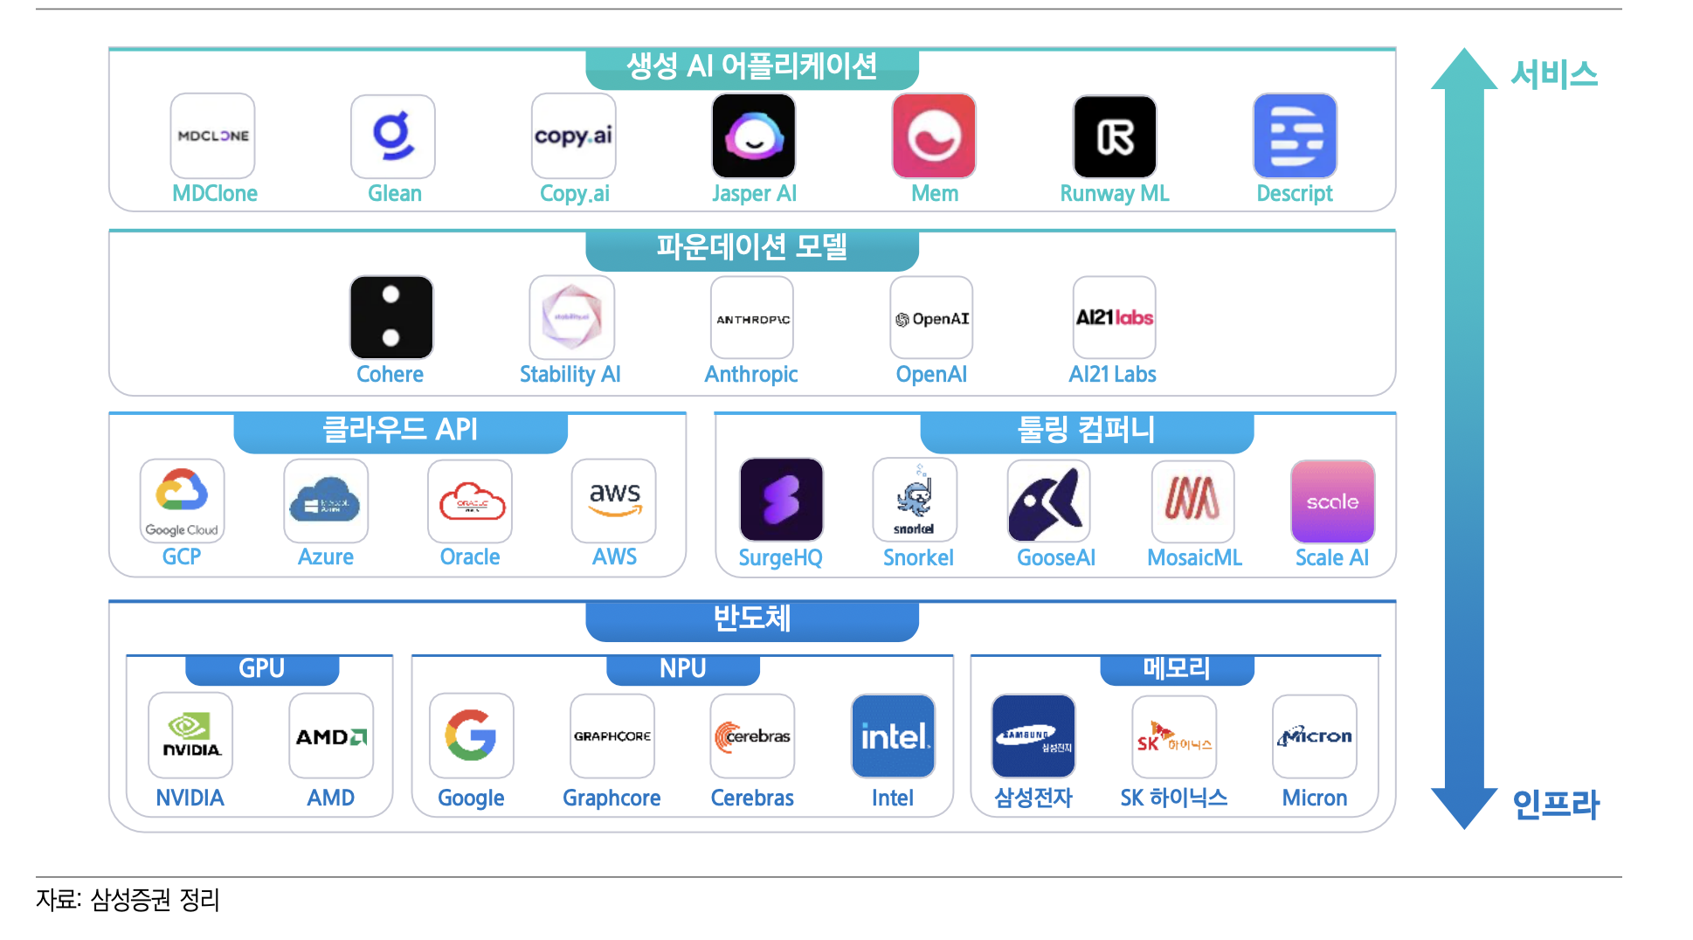
인프라와 서비스의 차이

Slide 13
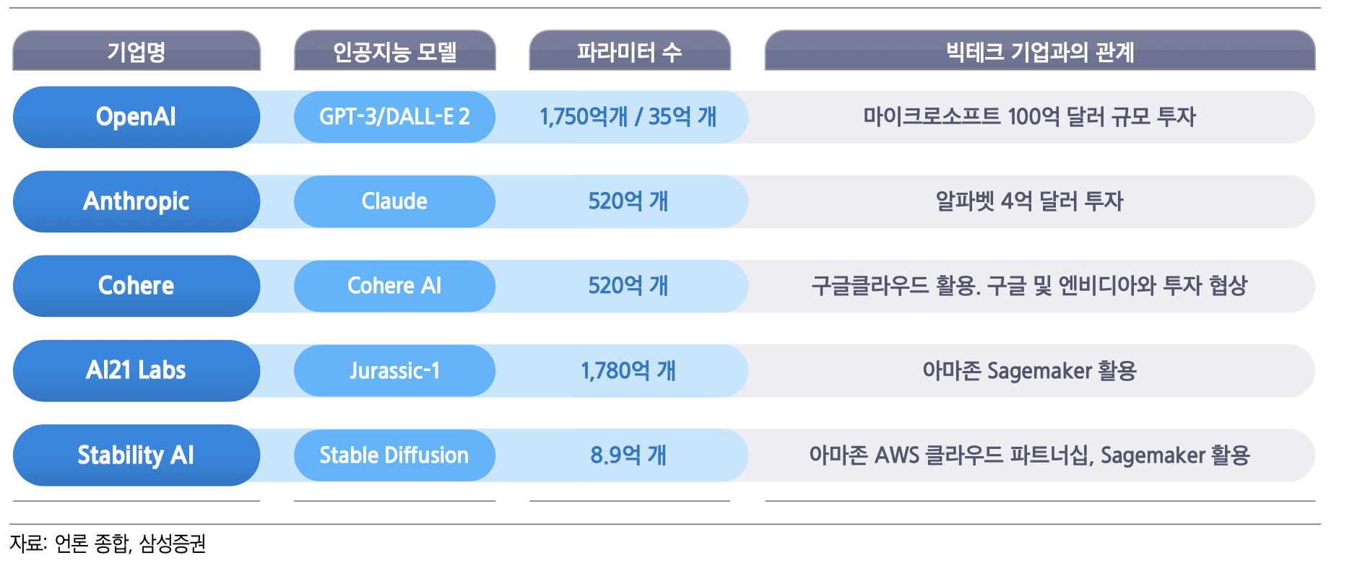
주요 파운데이션 모델 보유 기업 현황

Slide 14
마이크로소프트의 부상
https://azure.microsoft.com/en-us/blog/announcing-a-renaissance-in-computer-vision-ai-with-microsofts-florence-foundation-model/?fbclid=IwAR0hki-YU3WC2sYzbufMWeO3gBWtlv5NmEscvxyWIsuNYgFa-gCzR6IqWP8
앞으로 100억 달러를 Open AI에 더 투자하기로 함. 인지 서비스에 접목, M365에 Copilot을 접목
https://www.youtube.com/watch?v=Bf-dbS9CcRU

Slide 15
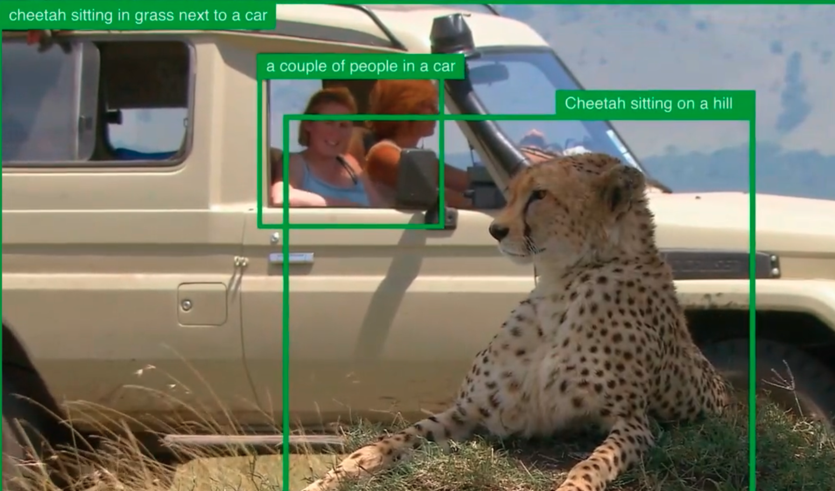
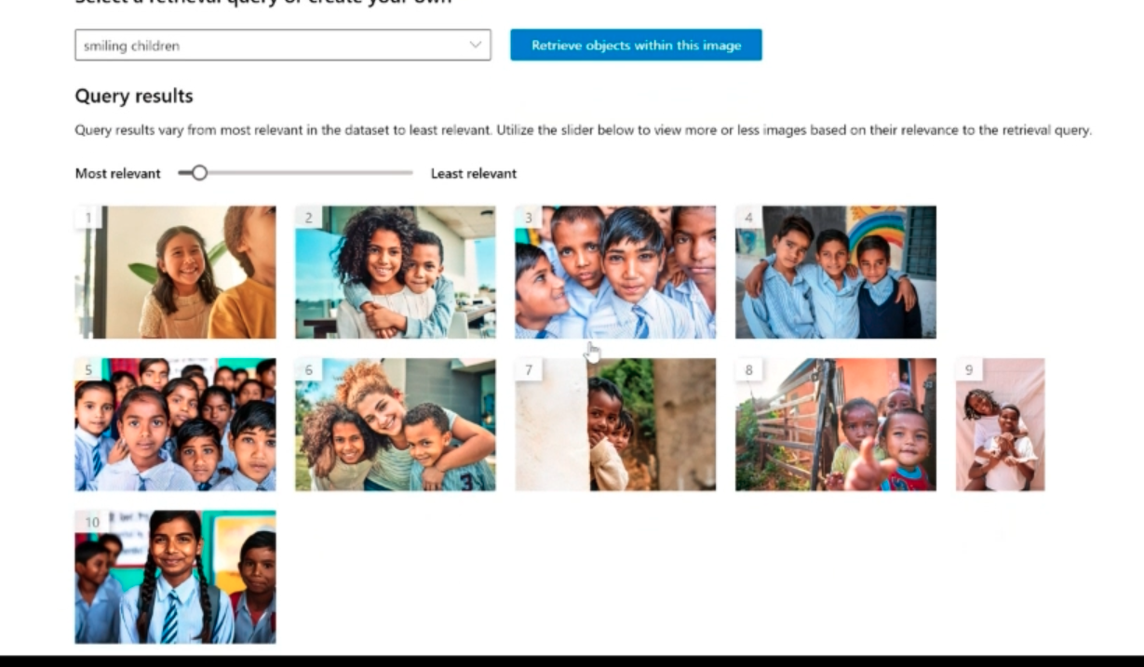
마이크로소프트의 부상
인지 서비스 데모 - 동영상에 나오는 내용을 분석해 준다.

Slide 16
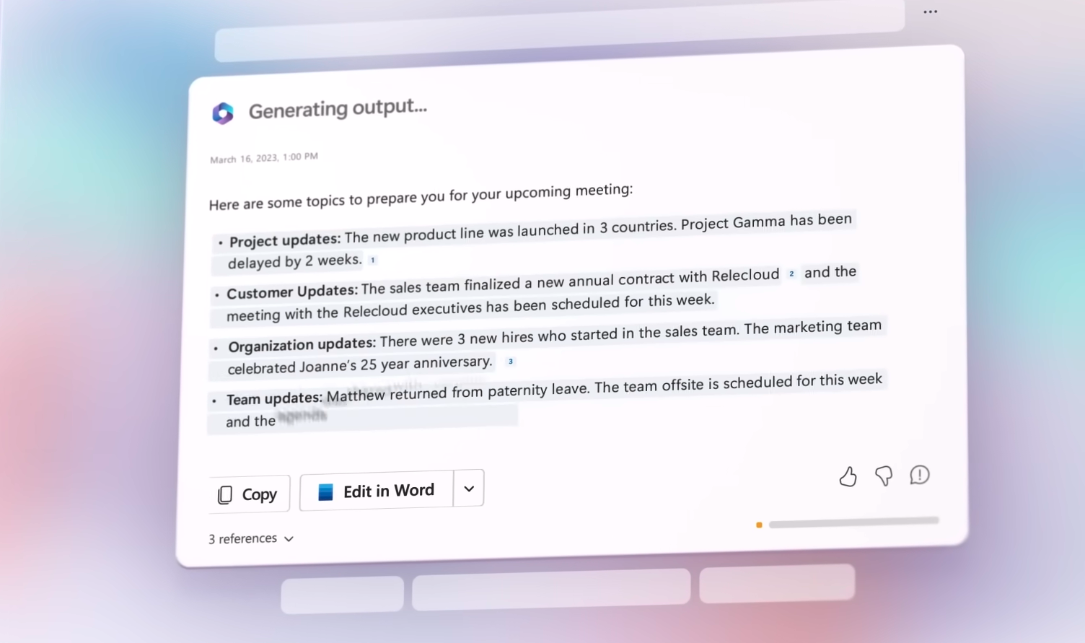
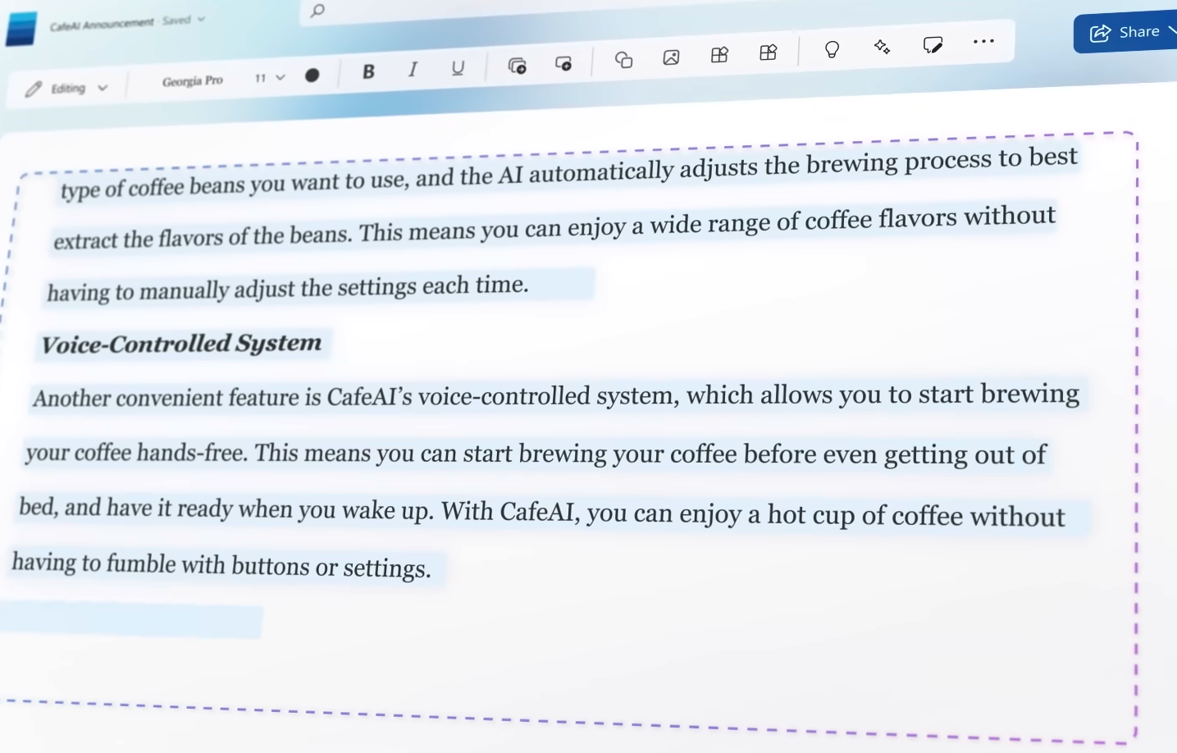
마이크로소프트의 부상
사무환경의 혁명 – M365 copilot발표
https://blogs.microsoft.com/blog/2023/03/16/introducing-microsoft-365-copilot-your-copilot-for-work/

Slide 17
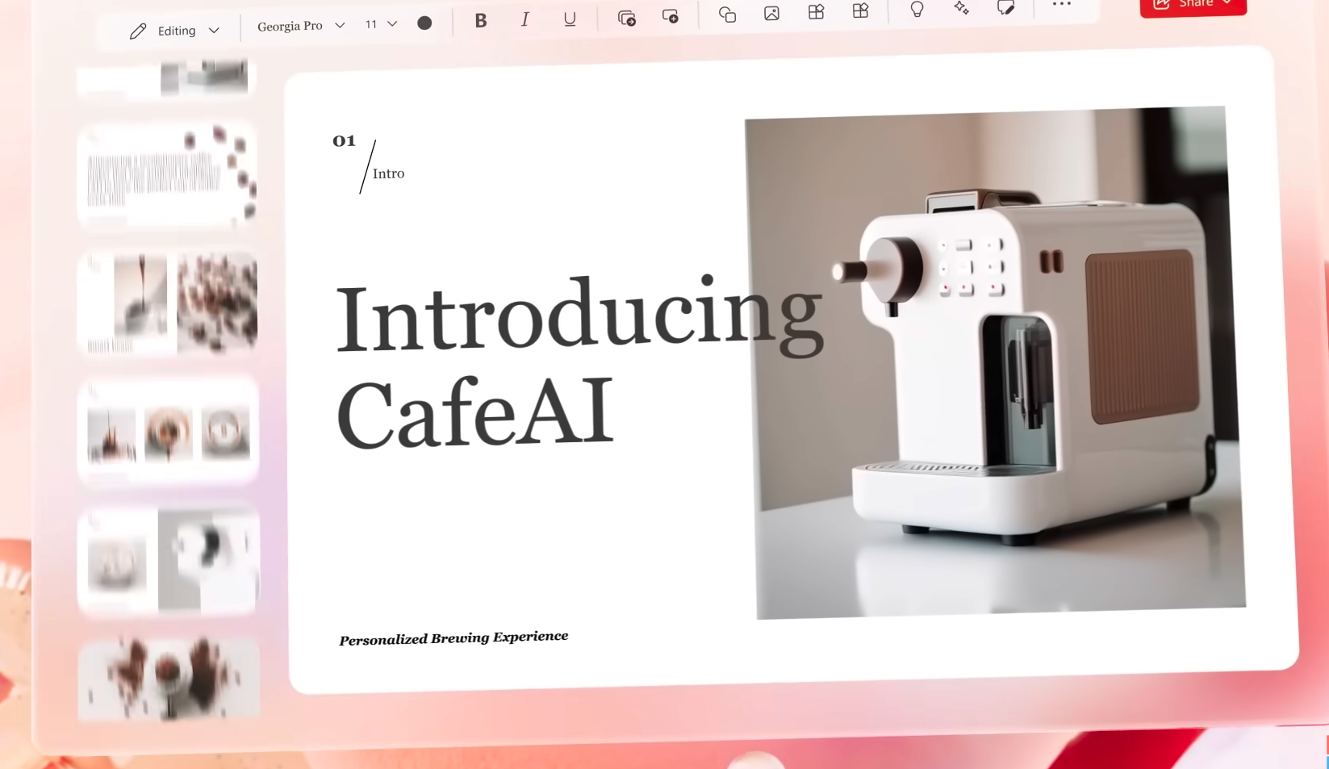
마이크로소프트의 부상
사무환경에서 엄청나게 사용할 것이다. – 화이트 칼러의 위기
제안서를 만들어줘 -> 워드의 내용을 파워포인트로 작성해~~

Slide 18
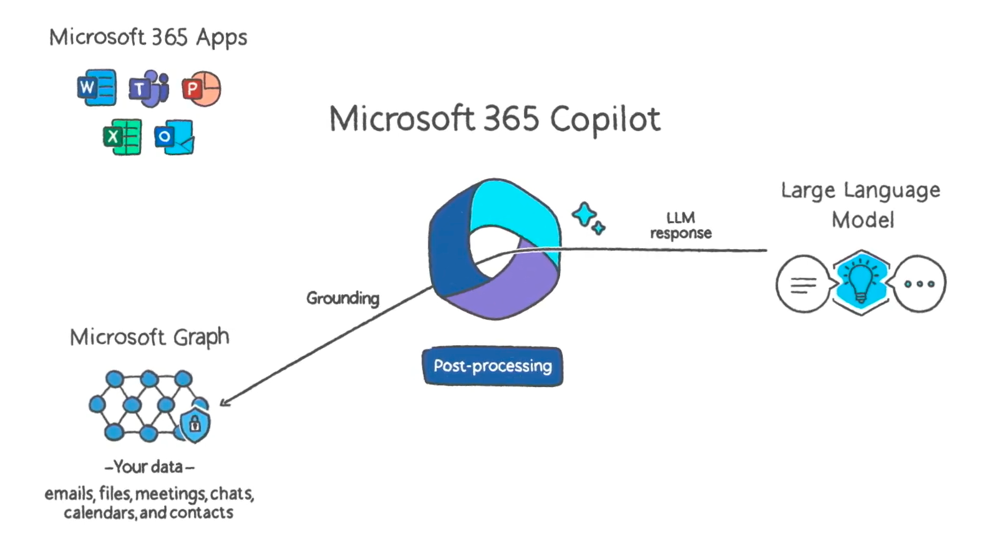
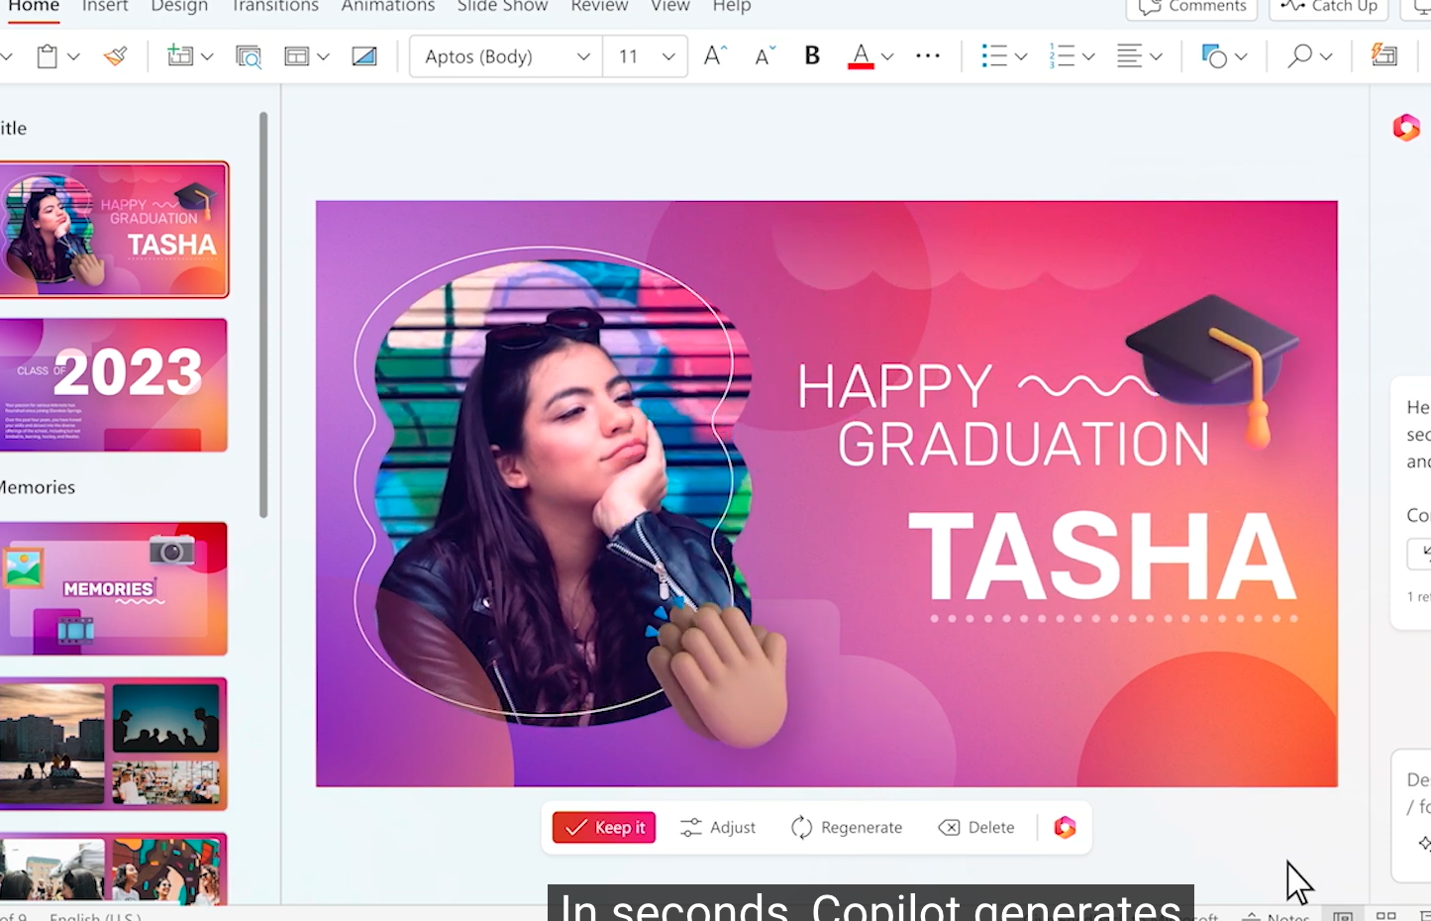
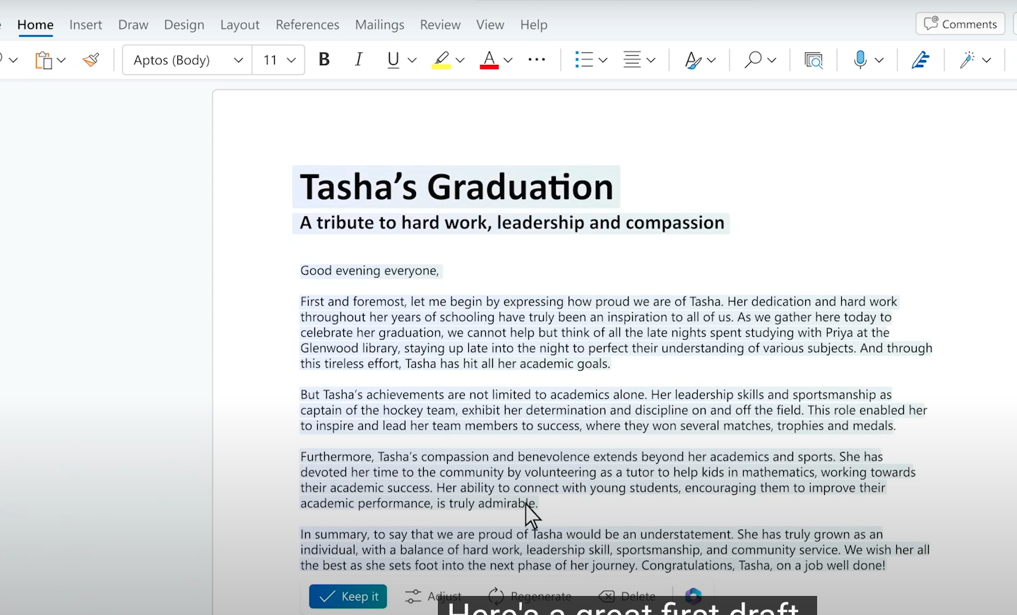
마이크로소프트의 부상
The Future of Work With AI
https://www.youtube.com/watch?v=Bf-dbS9CcRU

Slide 19
사용자들의 주요 프롬프트 이슈
잘 쓰는 것 같은데 좀 아쉽다.
시간을 절약하려고 쓰는데 쓰려고 하면 시간이 더 걸린다.
재미는 있는데 실무에 적용하긴 불안하다.
프롬프트 사례, 템플릿 자료가 넘쳐도 어떤 것이 맞는지 모르겠다.

Slide 20
프롬프트 기본기
메뉴얼로 잘 못하는 일은 chatGPT에게 시켜도 좋은 결과가 나오지 않는다.
목표 결과: 원하는 결과가 선명해야 한다.
프로세스: 일을 시키는 순서가 중요하다.
데이터 피드: 좋은 샘플 데이터가 결과의 품질을 높인다.
템플릿: 자주 사용하는 프롬포트는 템플릿화 한다.

Slide 21
프롬프트 기본기
프롬프트 입력은 영어로 하자. – 토큰의 숫자가 한글이 많기 때문에 불리할 수 있다. 또한 한글로 질문하면 느리게 답이 나온다.
올바른 질문을 해야 올바른 답변을 얻을 수 있다. – 사전 배경과 내가 원하는 내용이 무엇인지 정확하게 정리해서 질문한다.
한번에 장황한 질문은 NO! 짧고 간결하게 질문하자.
올바른 결과가 나오지 않으면 여러번 질문을 해도 된다.

Slide 22
변화의 속도가 폭발적인 ‘빈티즈 연도’
변화의 속도를 폭발적으로 끌어올리는 결정적인 연도를 ‘빈티지 연도’라고 표현한다.
2007년 아이폰이 탄생한 해가 대표적이다.
토머스 프리드먼 식의 표현에 따르면 아마도 2022년은 ChatGPT로 인해 또한번의 ‘빈티지 연도’로 기록될 것이다.
일반적으로 사람의 뇌는 1조개의 뉴런과 100조개의 시냅스(AI의 파라메터)로 구성되어 있다. 2023년 OpenAI에서 공개할 예정인 GPT-4는 파라메터 대략 5000억개 이상이 사용된 것으로 추정된다.

Slide 23
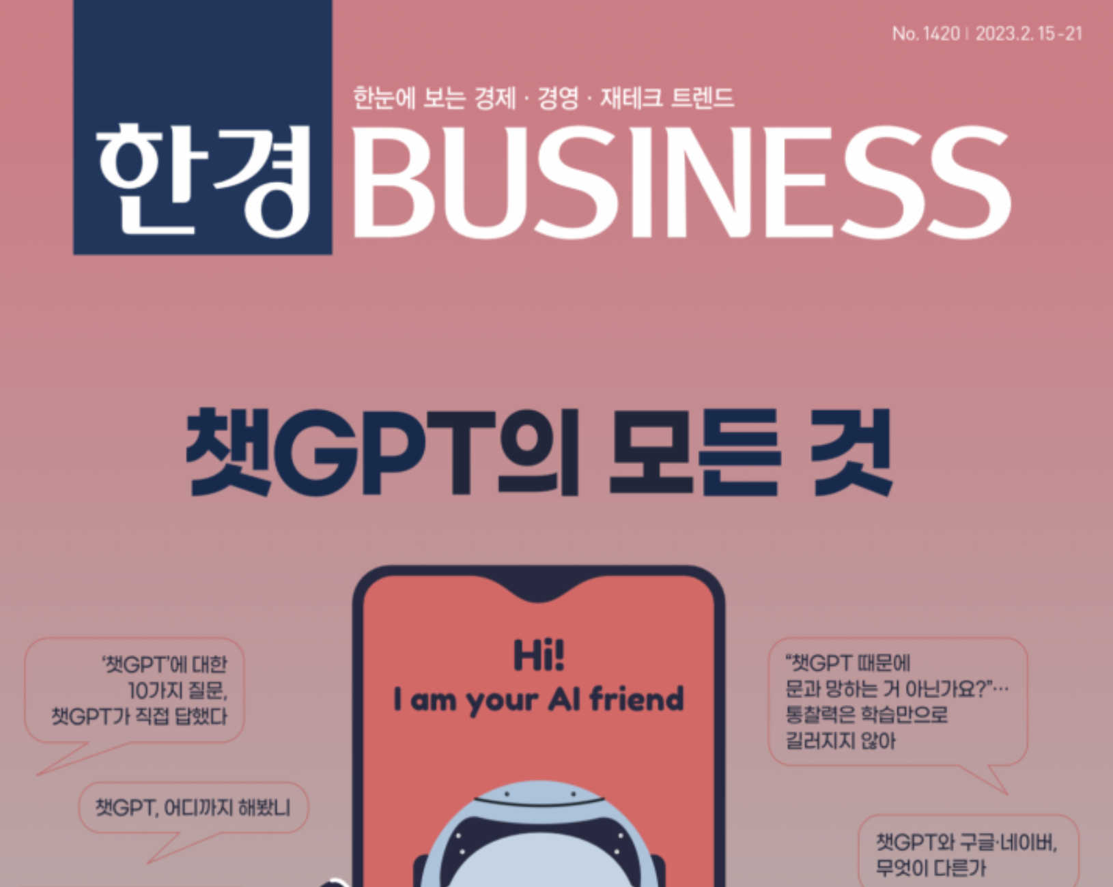
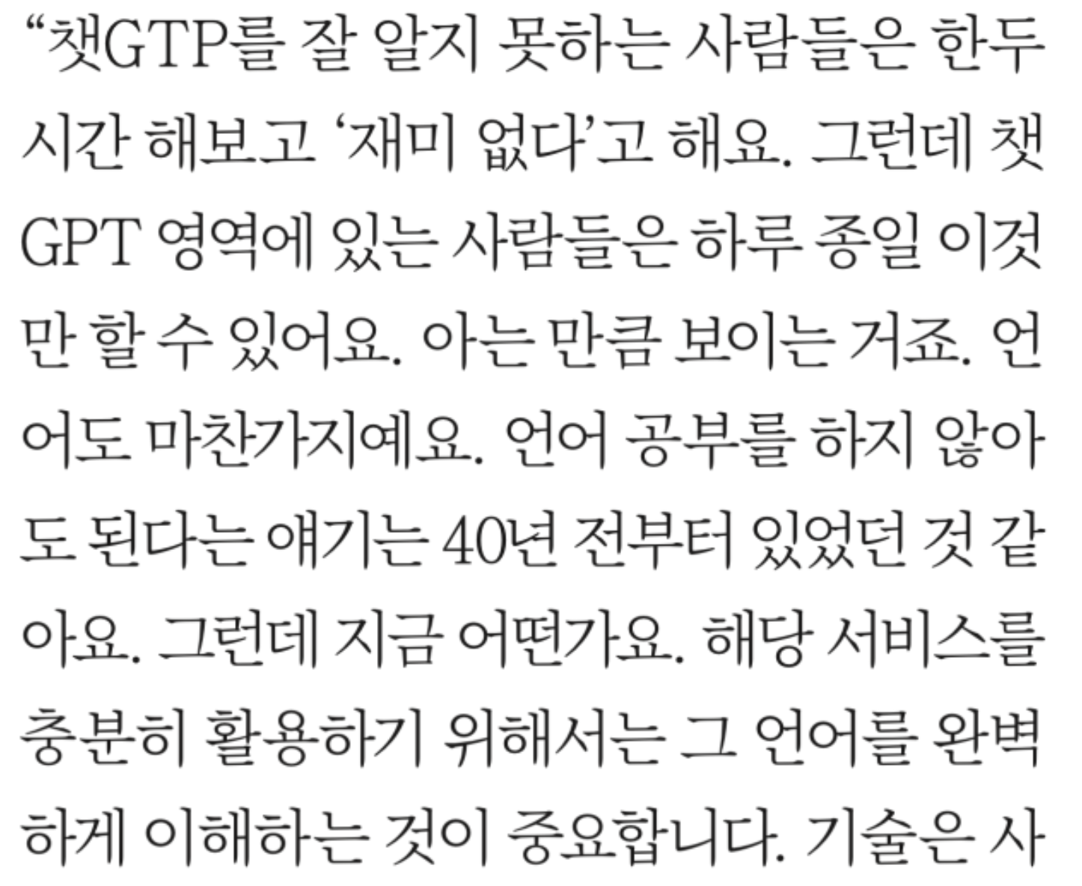
한경 비즈니스에 실린 기사

Slide 24
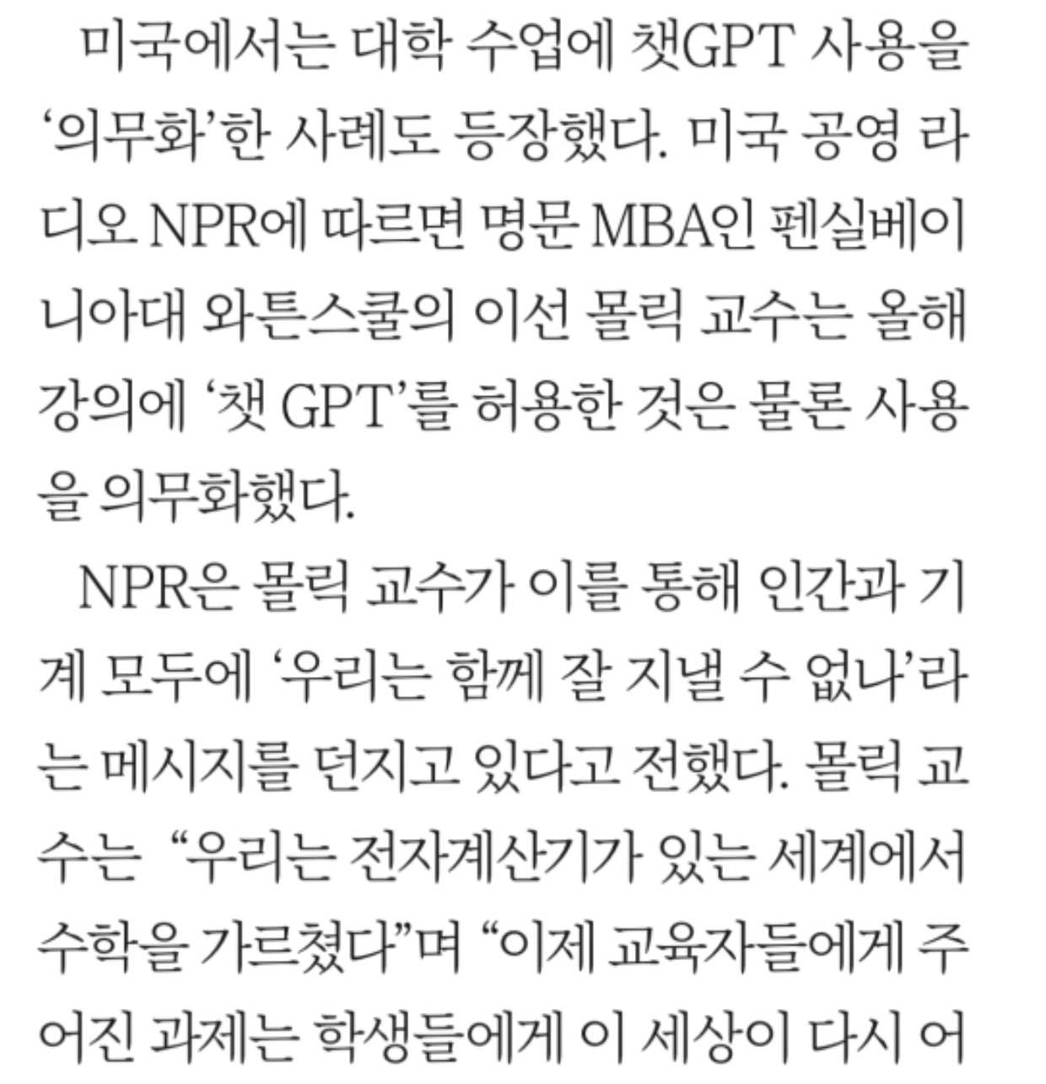
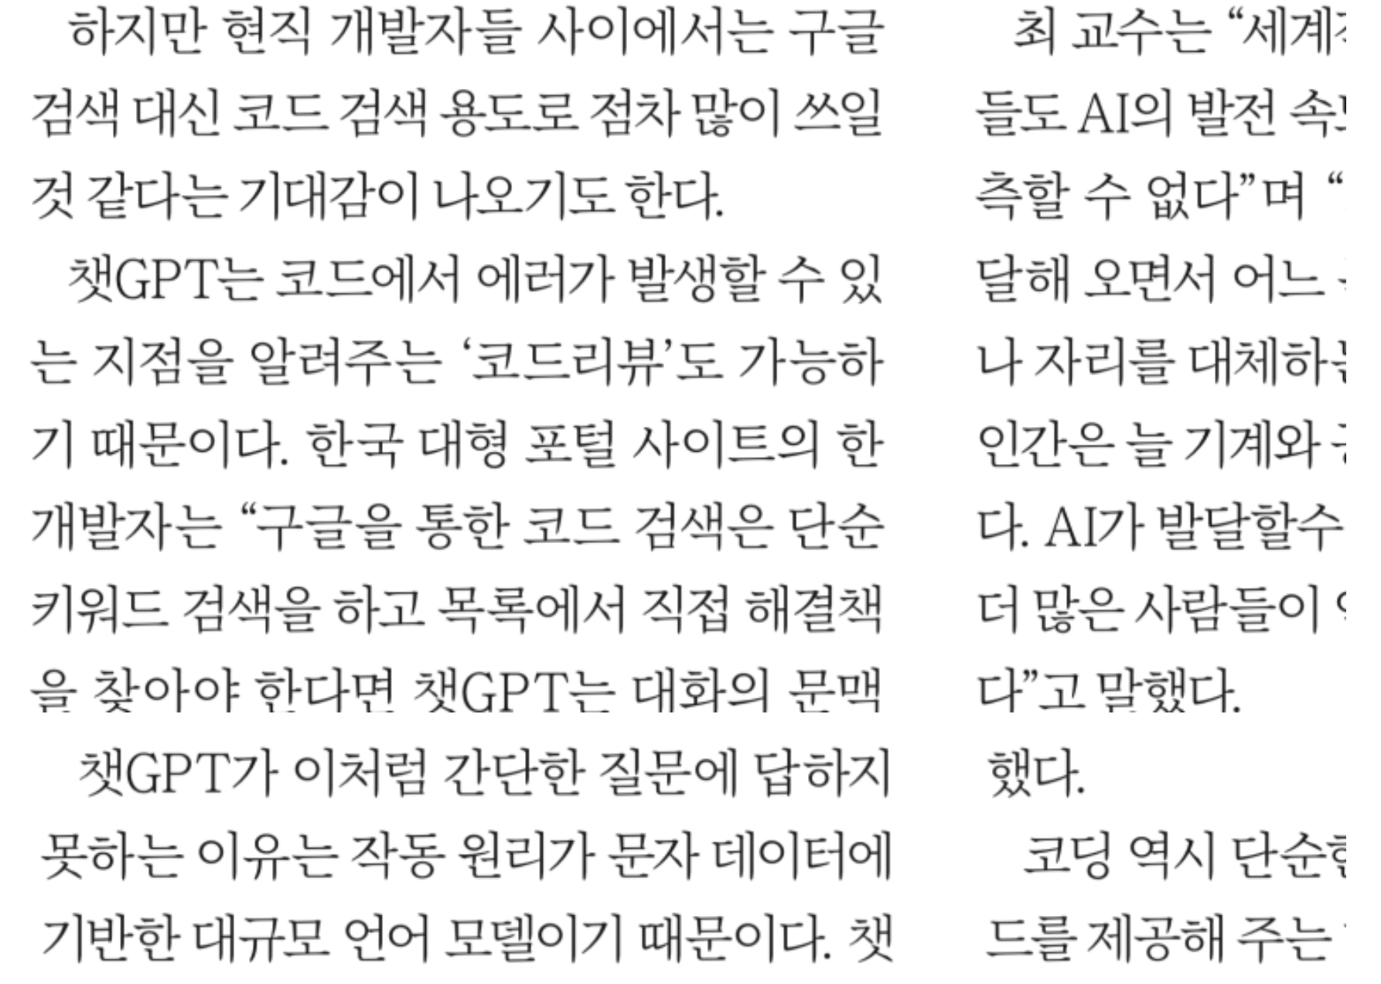
한경 비즈니스에 실린 기사

Slide 25
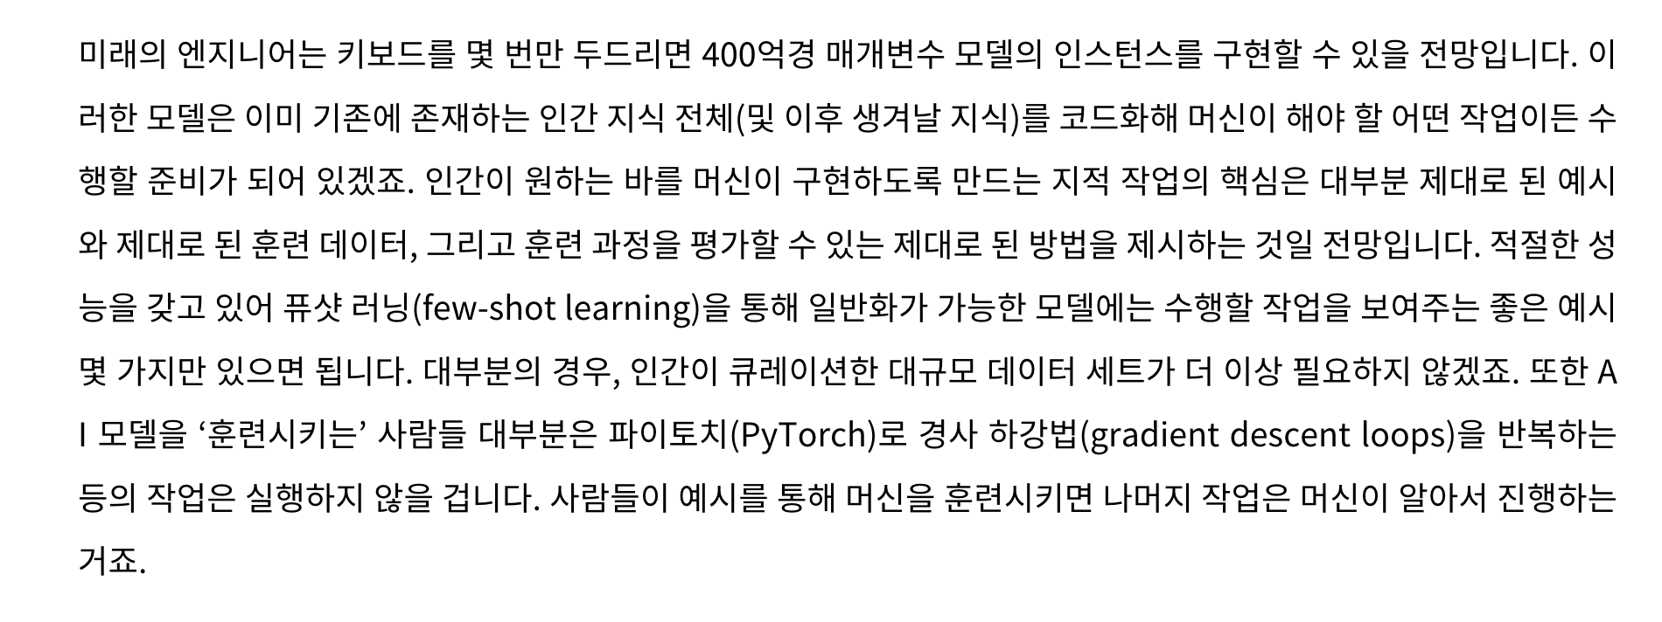
프로그래밍의 종말이라는 글
https://yozm.wishket.com/magazine/detail/1873/

Slide 26
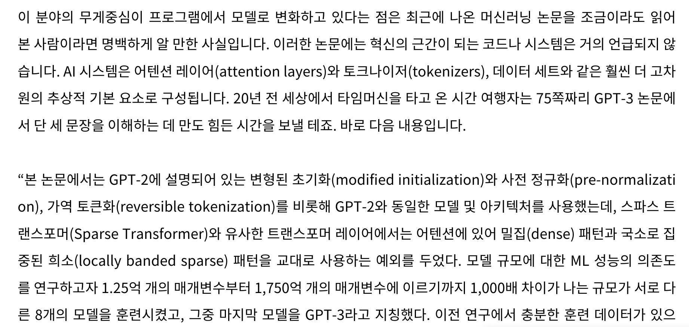
프로그래밍의 종말이라는 글
https://yozm.wishket.com/magazine/detail/1873/

Slide 27
ChatGPT의 능력과 한계 그리고 가능성
장점
새로운 아이디어를 제공하는 능력: 책의 목차를 만들거나 새로운 아이디어를 정리해서 제공하는 능력이 좋다.
정리 요약 기능
간단한 코딩 능력
단점
일관성 없는 결과물
한글 입출력의 불편함
ChatGPT는 2021년까지 데이터만 학습을 했다. 최근 데이터가 없다.
내용이 올바른지 검증할 지식과 도메인이 필요
ChatGPT는 학습하지만 학습하지 못한다 - 대화내에서 주고 받은 내용은 어느정도 기억하지만 새로운 대화를 시작하면 새롭게 시작한다.

Slide 28
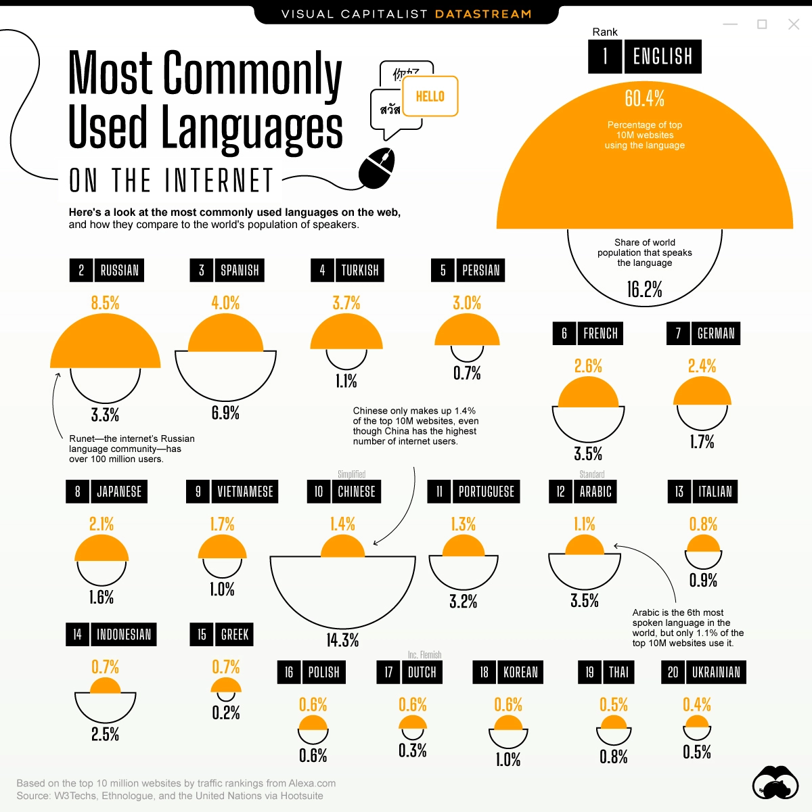
ChatGPT의 능력과 한계 그리고 가능성
학습한 자료가 한글보다는 영어가 훨씬 많다.
한글보다는 영어가 유리하다.

Slide 29
개발자는 ChatGPT를 어떻게 활용하면 좋은가?
복잡한 코드를 분석할 때 도움이 된다.
특정 언어에 익숙하지 않을 때 코드 분석에 도움이 된다.
코드를 작성해 달라고 부탁할 수 있다.
생각보다 코드를 잘 만들어준다. 물론 해당 코드를 분석할 수 있는 사전 지식이 필요하다.
다양한 언어를 시도할 수 있다(python, JavaScript, Java, C#, C…)
버그 및 에러 찾기
문서화 작업
개발자 1명이 평생 볼 수 없는 엄청난 분량의 코드를 학습했다.

Slide 30
ChatGPT활용의 한계점
신뢰성과 보안문제
언제든 잘못된 정보를 생성할 수 있기 때문에 무조건 신뢰할 수 없다.
반드시 생성된 내용을 재검토를 해야 한다.
아울러 ChatGPT가 제공하는 코드나 문서는 비슷한 질문을 하는 다른 사람에게도 동일하게 제시될 수 있어 보안 취약성에도 주의해야 한다.
저작권문제
깃허브 코파일럿과 마찬가지로 ChatGPT에서 제공한 코드에는 저작권 문제가 있을 수 있다.

Slide 31
AI와 소프트웨어 개발의 미래
앞으로는 개발자라는 직업은 사라지는가?
가까운 미래에 인공지능이 개발자를 완전히 대체하긴 어려울 것이다.
다만 인공지능이 점차 발전하면 기존에 개발자가 하던 역할을 대신 수행할 것이다.
따라서 개발자는 직접 코드를 분석하고 작성하는 역할에서 벗어나서, 인공지능을 감동하고 소프트웨어 개발 및 배포 과정에서 발생할 수 있는 리스크를 관리하는 역할로 바뀔 수 도 있다.
단순 개발이 아닌 일종의 코드 컨설턴트 형태로 바뀔 수 있다.
AI 디바이드의 시대: 이제는 생산형 AI를 잘 사용하는 개발자와 그렇지 않은 개발자로 나뉠 것이다.

